Slide 1
Проект в старшей группе «Родничок»
«Путешествие в хлебную страну»

Slide 2
Тип проекта: познавательно-исследовательский
СРОКИ РЕАЛИЗАЦИИ:10 – 14 октября 2016г.
ПРОДОЛЖИТЕЛЬНОСТЬ: краткосрочный
Актуальность: Хлеб – это символ благополучия, достатка. Именно хлебу отведено самое главное место на столе и в будни, и в праздники. Этот продукт сопровождает нас всю жизнь. Ценность хлеба ничем нельзя измерить. К сожалению, многие дети не знают о труде людей, выращивающих хлеб, и относятся к хлебу неуважительно (бросают, играют, крошат, лепят фигурки и т.д.)

Slide 3
Цель: расширить знания детей о хлебе.
Задачи: -изучить историю возникновения хлеба;
-познакомить детей с зерновыми культурами;
-развивать познавательно-исследовательскую деятельность;
-расширять и обогащать знания детей о хлебе, и его изготовлении;
-воспитывать бережное отношение к хлебу, уважение к труду взрослых;
Ожидаемые результаты: - сформировать у детей представления о ценности хлеба;
Получить знания о том, как выращивали хлеб в старину, и как это происходит сейчас, донести до сознания детей, что хлеб – это итог большой работы многих людей;
-воспитывать интерес к профессиям пекаря, комбайнера и к труду людей, участвующих в производстве хлеба.

Slide 4
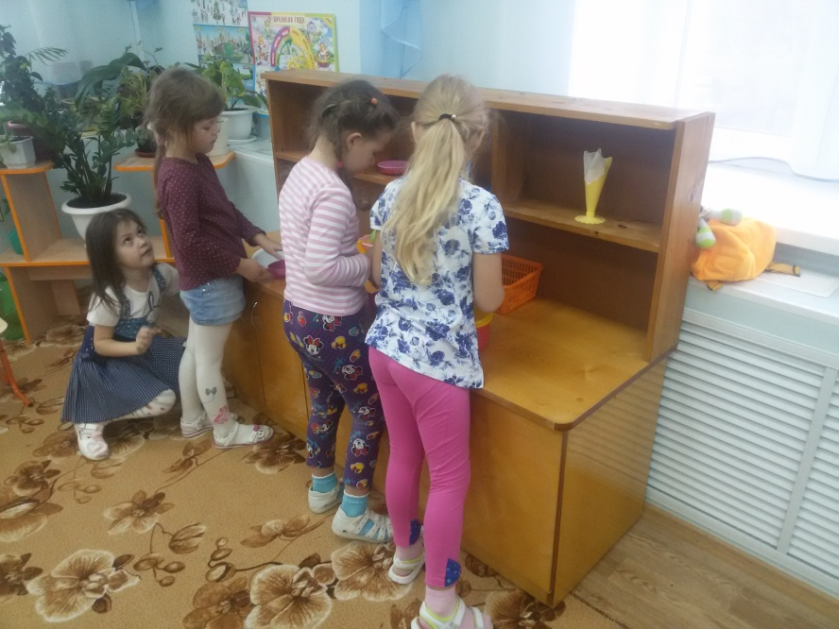
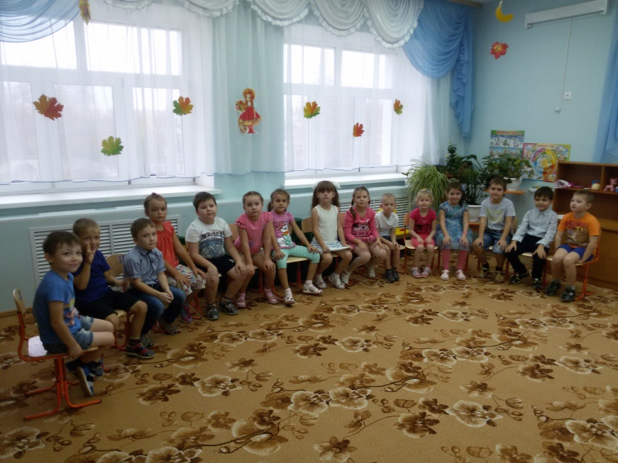
РЕАЛИЗАЦИЯ
Понедельник
Беседа «Как хлеб на стол пришел?»
С/р игра «Кулинария»
Лепка «Крямнямчики»
Заучивание стихотворения И. Токмакова «Что такое хлеб?»

Slide 5
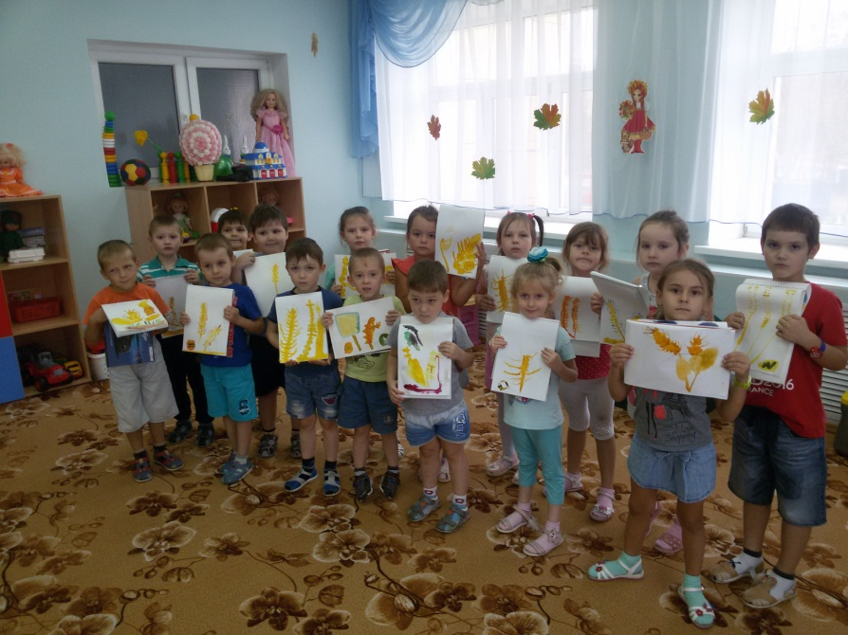
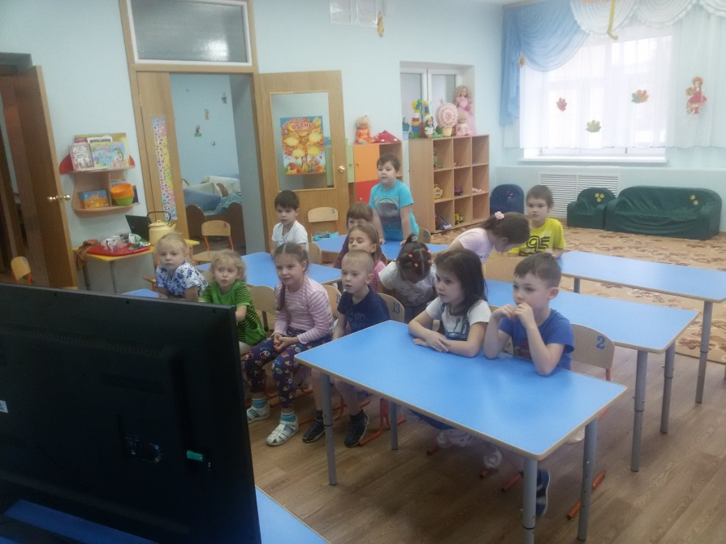
Вторник
Беседа «Берегите хлеб»
Рисование «Колос»
Просмотр фильма «По секрету всему свету. Как получается хлеб»
Чтение сказки «Колос»

Slide 6
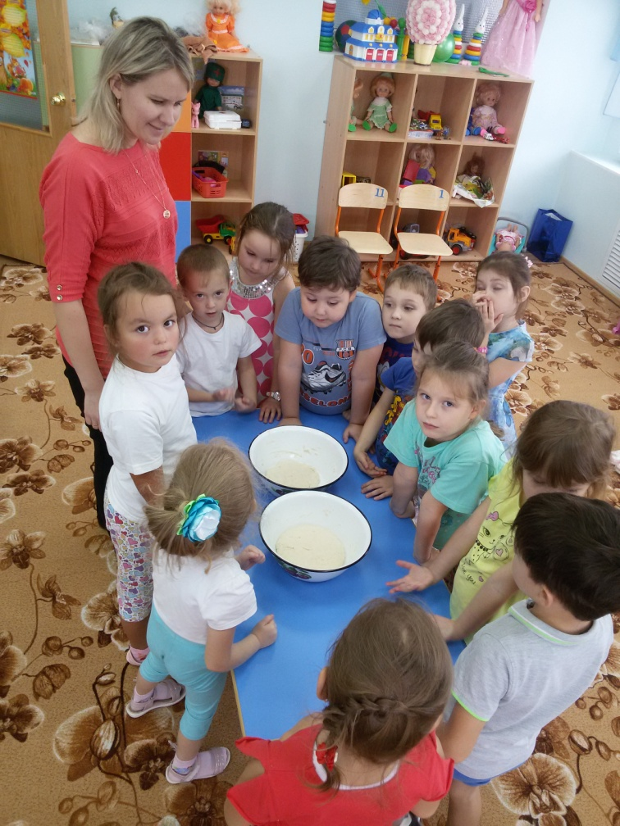
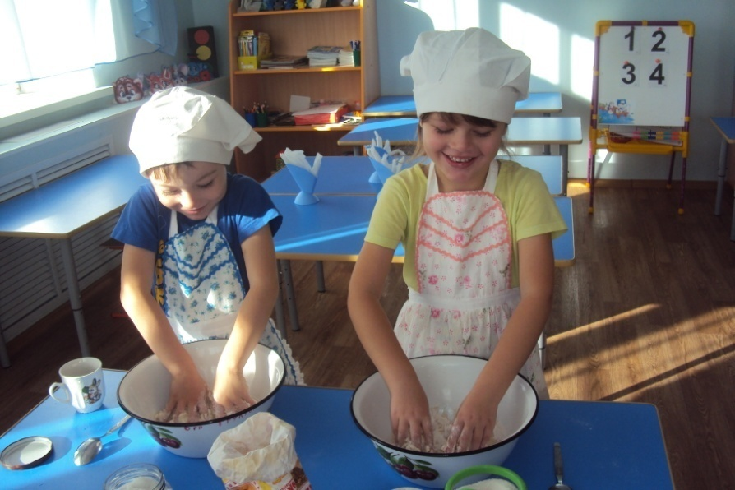
Среда
Беседа «как испечь хлеб дома»
Опытно-экспериментальная деятельность «Замешивание теста. Сравнивание дрожжевого и не дрожжевого теста»
Чтение сказки «Легкий хлеб»

Slide 7
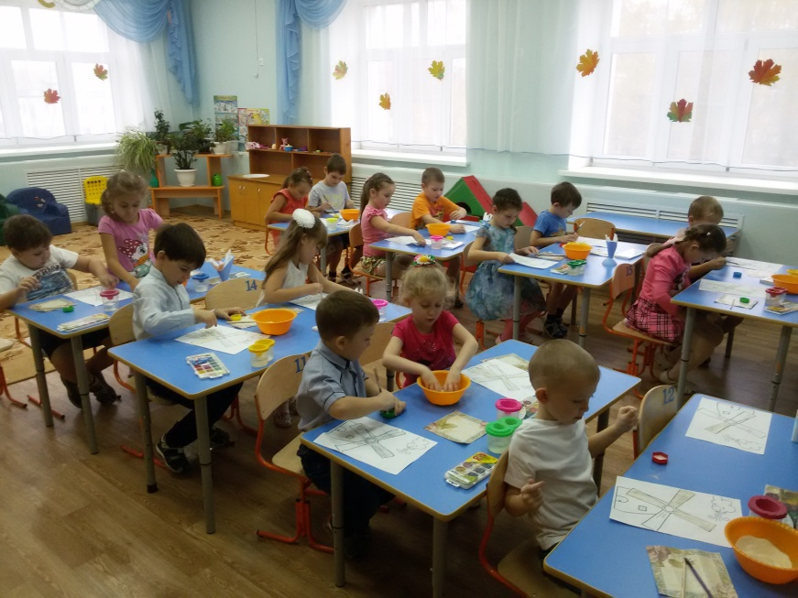
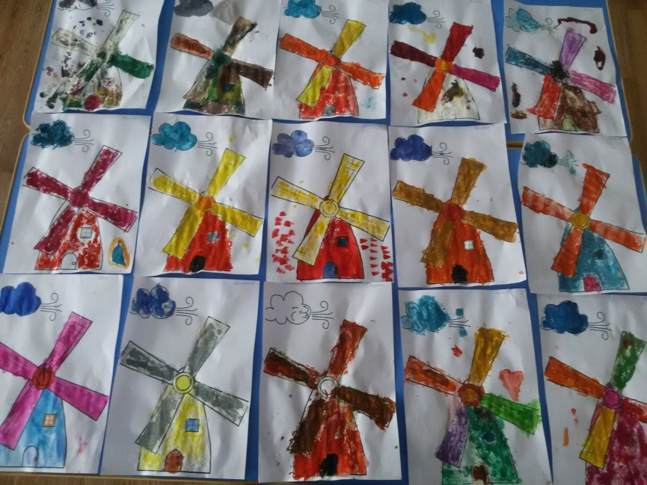
Четверг
Приметы о хлебе
Аппликация «Мельница манкой»
Д/и «Кто больше назовет хлебобулочных изделий
Театрализация русской народной сказки «Колосок»

Slide 8
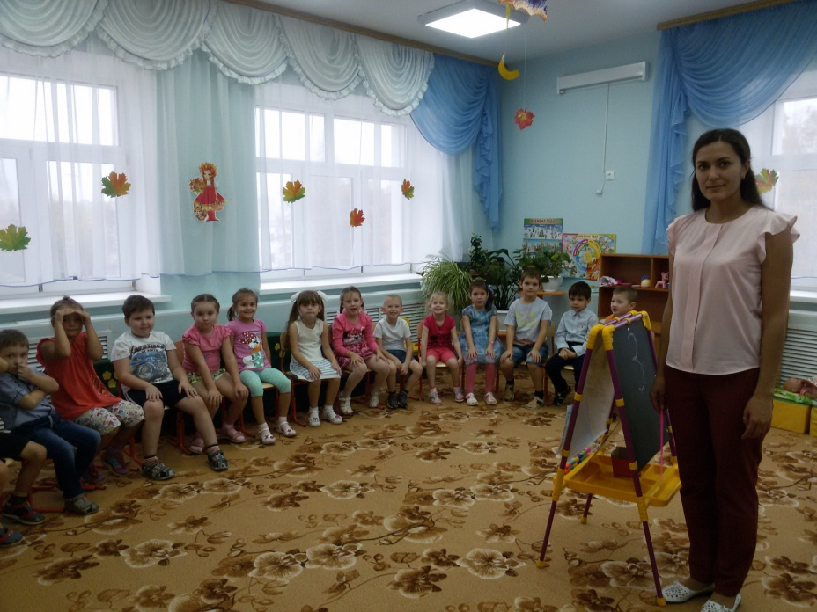
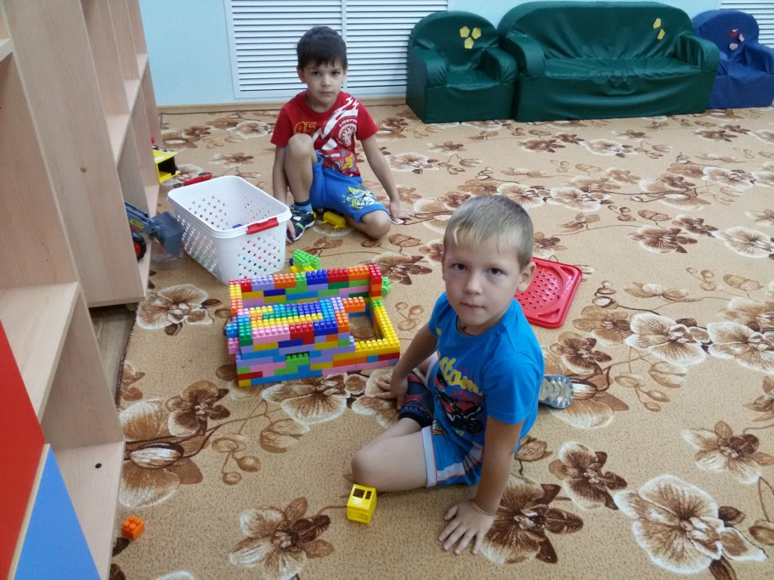
Пятница
Проговаривание скороговорок о хлебе
Конструирование «Хлебокомбинат»
С/р игра «Булочная»

Slide 9
Итог проекта
В процессе реализации проекта знания детей о хлебе расширились и обогатились; дети познакомились с профессиями пекаря и комбайнера; дети стали бережнее относиться к хлебу.

